Slide 1
Tiết 28
BÀI13 : THỰC HÀNH :TÌM KIẾM VÀ THAY THẾ
1. Tại sao phải tìm kiếm và thay thế?
Hs đọc, quan sát hình 5.22
SGK/58

Slide 2
Tìm kiếm và thay thế
Công cụ tìm kiếm và thay thế giúp tìm kiếm , thay thế từ hoặc cụm từ theo yêu cầu một cách nhanh chóng và chính xác

Slide 3
2. sử dụng công cụ tìm kiếm và thay thế
a. Tìm kiếm
Các bước để tìm 1 từ hoặc 1 dãy ký tự trong văn bản
Bước 1: Vào Homme → Find. Hộp thoại Find and Replace (tìm và thay thế) sẽ xuất hiện
Bước 2: Gõ nội dung cần tìm vào ô Find what
Bước 3: Nháy nút Find Next để tìm
- Nội dung được tìm thấy dưới dạng bôi đen
- Nháy nút Cancel để dừng việc tìm kiếm

Slide 4
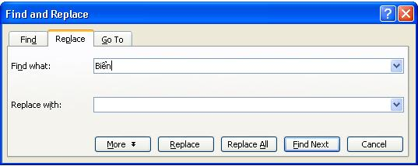
b. Thay thế
-Tính năng thay thế giúp tìm nhanh dãy kí tự trong văn bản và thay thế dãy kí tự tìm được bằng một dãy khác.
Hộp thoại Find and Replace (tìm kiếm và thay thế) sẽ xuất hiện với trang Replace
Chọn lệnh Home →
Replace.
1. Gõ nội dung cần thay thế
2. Gõ nội dung thay thế
3. Nháy Find Next để tìm
4. Nháy nút Replace để thay thế

Slide 5
b. Thay thế
Các bước để thay thế dãy ký tự bằng 1 dãy khác trong văn bản:
Bước 1: Vào → home. Hộp thoại Find and Replace (tìm và thay thế) sẽ xuất hiện
Bước 2: Gõ nội dung cần thay thế vào ô Find what
Bước 3: Nháy nút Find Next để tìm hoặc Replace để thay thế
- Nháy nút Cancel để dừng việc thay thế

Slide 6
Trò chơi
1
2
3
4
Câu hỏi phụ

Slide 7
Câu 1
Công cụ tìm kiếm giúp ta tìm … trong văn bản.
Trong dấu “…” là từ gì?
Đáp án: một từ (hoặc dãy kí tự)

Slide 8
Câu 2
Ta chọn lệnh gì để xuất hiện hộp thoại trên?
Đáp án: Vào Home → Replace

Slide 9
Câu 3
Để kết thúc việc tìm kiếm và thay thế ta nháy nút nào trên hộp thoại Find and Replace?
Đáp án: Nháy nút Cancel

Slide 10
Câu 4
Để thay thế tất cả nội dung cần thay thế, ta nhay nút nào trên hộp thoại Find and Replace?
Đáp án: Nháy nút Replace All

Slide 11
Câu hỏi phụ
Để gõ tiếng Việt trong hộp thoại Find and Replace ta dùng bảng mã gì VietKey (UniKey)?
A. TCVN3
B. VNI Windows
C. Unicode
D. Cả 3 đều sai

Slide 12
Củng cố
Tìm kiếm và thay thế là công cụ hỗ trợ việc tìm và thay thế nhanh các dãy kí tự trong văn bản.
Tìm kiếm và thay thế được thực hiện tương ứng bằng các lệnh (Edit → Find… và Edit → Replace…)
Làm các bài tập 2, 3, 4 trang 98 và 99 trong sách giáo khoa.

